Slide 1
Chương 1
TỔNG QUAN VỀ LẬP TRÌNH MẠNG

Slide 2
Nội dung
Mạng máy tính và lập trình mạng
Mô hình TCP/IP
Các mô hình kết nối

Slide 3
Mạng máy tính & ứng dụng
Mạng máy tính
Ứng dụng mạng máy tính
Chia sẻ tài nguyên
Cung cấp độ tin cậy cao
Tiết kiệm ngân sách
Môi trường liên lạc mạnh
Truy xuất từ xa
Liên lạc giữa các cá nhân
Giải trí có tương tác cao

Slide 4
Các thành phần
Communication links
Host
Router
Gateway

Slide 5
Truyền dữ liệu và mạng máy tính
Truyền dữ liệu (Data communications)
Tín hiệu (Signal)
Mã hoá tín hiệu (Signal Encoding)
Kết nối mạng (Networking)
Mạng cục bộ (LAN)
Mạng diện rộng (WAN)
Internet

Slide 6
Phân loại mạng máy tính
LAN (Local Area Network)
IEEE 802.x (Ethernet, Token Ring,…)
MAN (Metropolitan Area Network)
WAN (Wide Area Network)
POTS, Frame Relay, ISDN, xDSL, ...
Internetwork: TCP/IP

Slide 7
Mạng LAN
LANs (Local Area Networks)
Có giới hạn về địa lý.
Tốc độ truyền dữ liệu khá cao.
Một tổ chức quản lý.
Thường dùng kênh truyền đa truy cập.
Những kỹ thuật thường dùng :
Ethernet : 10/100/1000 Mbps,
Token Ring : 16 Mbps
FDDI : 100 Mbps

Slide 8
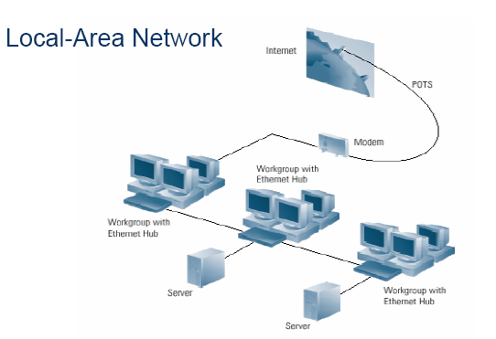

Slide 9
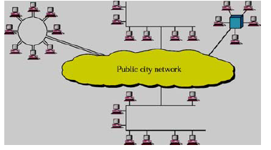
Mạng MAN
MANs (Metropolitan Area Networks)
Có kích thước vùng địa lý lớn hơn LAN tuy nhiên nhỏ hơn WAN.
Một tổ chức quản lý.
Thường dùng cáp đồng trục, cáp quang hay sóng ngắn.

Slide 10
Mạng WAN
WANs (Wide Area Networks)
Chúng thường là sự kết nối nhiều LANs.
Không có giới hạn về địa lý.
Tốc độ truyền dữ liệu khá thấp.
Nhiều tổ chức quản lý.
Trục chính thường dùng kênh truyền điểm điểm
Những kỹ thuật thường dùng :
Các đường dây điện thoại.
Truyền thông bằng vệ tinh.

Slide 11
Các khái niệm cơ bản
Giao thức (protocol): cách thức/ các quy tắc để cho phép các máy tính giao tiếp với nhau
Tương tự với ngôn ngữ, ám hiệu,...
Ví dụ các giao thức thuộc TCP/IP:
SMTP (Simple Mail Transfer Protocol)
POP3 (Post Office Protocol v.3)
HTTP (HyperText Transfer Protocol)
FTP (File Transfer Protocol)
IP (Internetwork Protocol)

Slide 12
Kiến trúc giao thức
Kiến trúc giao thức (Protocol Architecture): cấu trúc phân lớp của phần cứng và phần mềm nhằm hỗ trợ việc truyền dữ liệu giữa các hệ thống, còn gọi là mô hình
Tại mỗi lớp (layer), một hoặc nhiều giao thức (protocol) được hiện thực cho việc giao tiếp giữa các hệ thống
OSI (Open Systems Interconnection): mô hình được chuẩn hoá, gồm 7 lớp (mô hình thí nghiệm).
TCP/IP Protocol: mô hình được sử dụng rộng rãi nhất (mô hình thực tế).

Slide 13
Mô hình TCP/IP
Application
ftp,http,smtp
Transport
TCP/UDP
Internetwork
ICMP
IGMP
IP
ARP/RARP
Host-to-
Network
Ethernet, ATM
X.25, Wireless,…

Slide 14
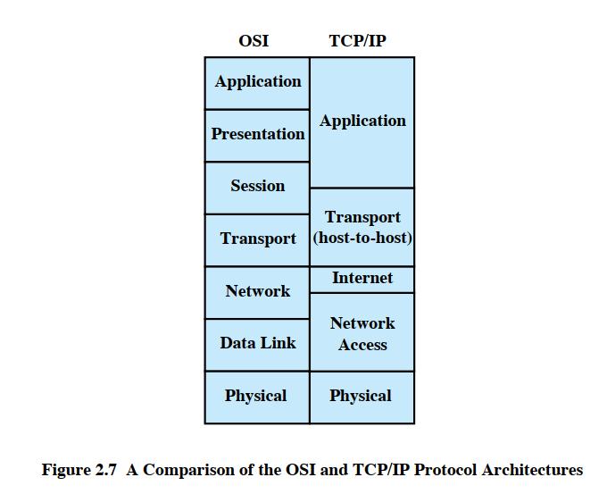
Mô hình OSI và Mô hình TCP/IP

Slide 15
Các khái niệm cơ bản (t.t)
IP Address
Địa chỉ IP: 32 bit (4 byte) dạng dot number hoặc số hexa, ví dụ
Google: 216.239.37.99
Microsoft: 64.215.166.71
Mỗi node tham gia vào Internet phải có một địa chỉ IP duy nhất.
Các lớp địa chỉ IP: Class A, B, C, D, E

Slide 16
Các khái niệm cơ bản (t.t)
Các lớp địa chỉ IP
Class A : 0.0.0.0 ÷ 127.255.255.255
Class B : 128.0.0.0 ÷ 191.255.255.255
Class C : 192.0.0.0 ÷ 223.255.255.255
Class D : 224.0.0.0 ÷ 239.255.255.255
Class E : 240.0.0.0 ÷ 247.0.0.0
Các vùng địa chỉ dành riêng cho LAN
10.0.0.0 ÷ 10.255.255.255
172.16.0.0 ÷ 172.31.255.255
192.168.0.0 ÷ 192.168.255.255

Slide 17
Các khái niệm cơ bản (t.t)
Từ địa chỉ IP đến Domain Name
Là dạng tên gợi nhớ do tổ chức InterNIC và các phân nhánh cấp. Ví dụ microsoft.com
hcmutrans.edu.vn
Cây phân cấp tên miền DNS (Domain Name System)
Quốc gia: au, vn, de, it, fr, ch
Tổ chức: com, edu, mil, org, gov

Slide 18
Các khái niệm cơ bản (t.t)
Ứng dụng mạng
Sử dụng môi trường mạng để trao đổi dữ liệu
Thường có 2 đối tượng
Lập trình mạng:dùng ngôn ngữ lập trình để tạo ra ứng dụng mạng
Xây dựng cấu trúc các đối tượng
Xây dựng giao thức liên kết giữa các đối tượng
Quản lý- đồng bộ hoạt động của hệ thống

Slide 19


Mô hình Peer-to-Peer và mô hình Client/Server
Peer-to-peer
mọi trạm làm việc ngang hàng nhau
uncontrolled
Client - server
server kiểm soát quá trình truy cập
web, email, ftp,...

Slide 20

Mô hình Client/Server
client program
server program
chạy trên server
Network
Client Program Service Server Program
Outlook Express, Eudora, E-mail sendmail, qmail
Internet Explorer, Netscape, WWW httpd
Telnet Remote Access telnetd, sshd
WS-FTP, FTP Pro File Transfer ftpd, sftpd

Slide 21
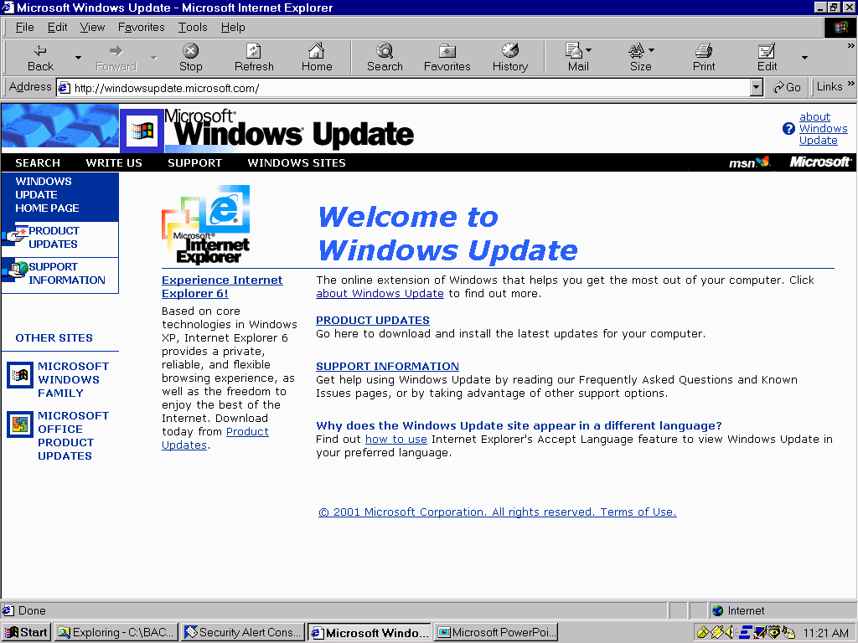
Ví dụ WWW
Web Server
www.microsoft.com
Kết nối đến Web Server
GET <a.html>
http://www.microsoft.com/a.html
file <a.html>
Browser
User

Slide 22
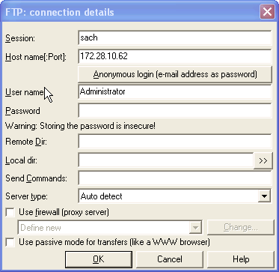
File Transfer Protocol (FTP)
FTP Server
www.microsoft.com
GET <a.txt>
ftp://www.microsoft.com/b.txt
Here you are
<b.txt>
FTP Client (WS-FTP Pro, ftp.exe,…)
User
FTP client và FTP Server

Slide 23

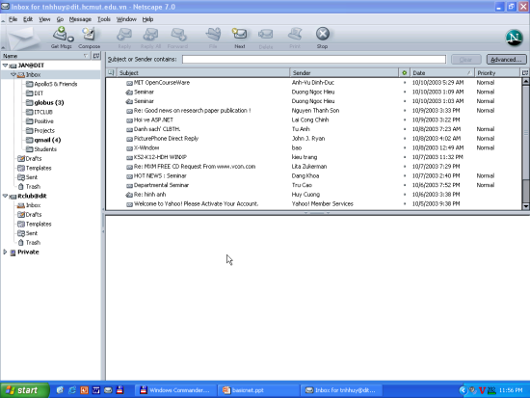

EMail
Mail Server
hcm.vnn.vn
SEND TO me@yahoo.com
GET ALL messages
Here you mesages
Mail Client
(Outlook, Netscape Mail, Eudora)
User

Slide 24
Webmail
Mail Server
hcm.vnn.vn
SEND TO me@yahoo.com
GET ALL messages
Here you mesages
WebMail Client = Browser
(Yahoo, Hotmail, FPTNET, VASC,…)
User

Slide 25
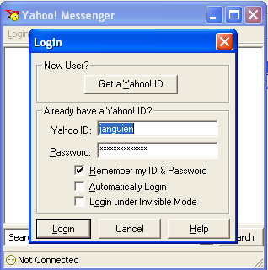
Chat
Chat Server
WebChat, Zalo, telegram,
FB Messenger, signal)

Slide 26
Uniform Resource Locator (URL)
https://www. ut.edu.vn/tailieu/index.html
Giao thức
Tên thư mục
Tên web server
Tên tài liệu
Fully Qualified Domain Name

